Slide 1

OpenAPI Api-First (Generate Sources)
JEE Microservices
@ CGS IT – 2023
Version 1.0.5

Slide 2
Inhalt
Rest Standard

Slide 3
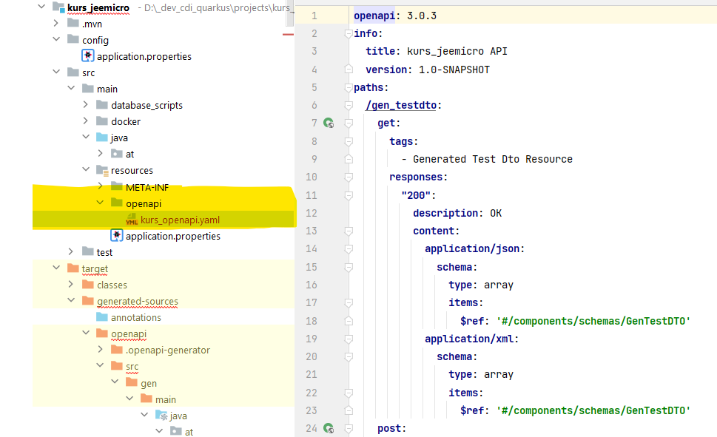
OpenAPI File first
Um aus einer OpenAPI Spezifikation den Server Java Code generieren lassen zu können, muss das API YAML File mit eingecheckt werden, um dem Generator zur Verfügung zu stehen.

Slide 4
Maven Konfiguration
<plugins> <plugin> <groupId>org.openapitools</groupId> <artifactId>openapi-generator-maven-plugin</artifactId> <version>6.4.0</version> <executions> <execution> <goals> <goal>generate</goal> </goals> <configuration> <inputSpec>${project.basedir}/src/main/resources/openapi/kurs_openapi.yaml</inputSpec> <generatorName>jaxrs-resteasy</generatorName> <apiPackage>at.cgsit.jeemicro.openapi.api</apiPackage> <modelPackage>at.cgsit.jeemicro.openapi.model</modelPackage> <supportingFilesToGenerate> ApiUtil.java </supportingFilesToGenerate> <configOptions> <delegatePattern>true</delegatePattern> <sourceFolder>src/gen/main/java</sourceFolder> </configOptions> </configuration> </execution> </executions> </plugin>
Mit dem openapi-generator-maven-Plugin kann aus dem OpenAPI YAML File der benötigte Source-Code generiert werden, als auch die DTOs.
Zusätzlich wird eine Delegate Klasse generiert, die wir zur Anbindung des vollständig generierten Server Stubs an unsere Server Implementierung verwenden können.

Slide 5
Maven Source Directory Config
<plugin> <groupId>org.codehaus.mojo</groupId> <artifactId>build-helper-maven-plugin</artifactId> <version>3.4.0</version> <executions> <execution> <id>add-source</id> <phase>generate-sources</phase> <goals> <goal>add-source</goal> </goals> <configuration> <sources> <source>target/generated-sources/annotations</source> <source>target/generated-sources/openapi/src/gen/main/java</source> <source>target/generated-sources/openapi/src/main/java</source> </sources> </configuration> </execution> </executions> </plugin>
Mittels Maven Helper Plugin können die temporären target directories korrekt zum Intellij
und für maven in den Classpath hinzugefügt werden.

Slide 6
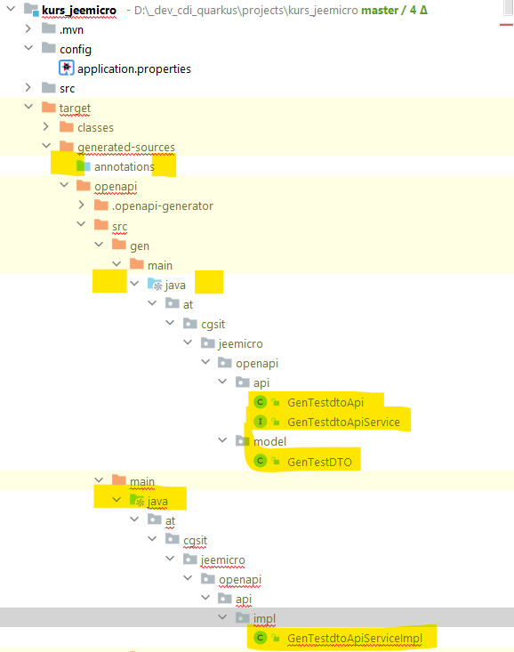
OpenAPI – Generierter Output
Die Generierten OpenAPI Files inkludieren
GenTestdtoAPI.java
GenTestdtoAPIService.java
GenTestDTO.java
GenTestdtoApiServiceImpl.java
Die Dateien sind für das IntelliJ projekt und für maven als SOURCE Folder sichtbar

Slide 7
Generierter Code
@Path("/gen_testdto") @io.swagger.annotations.Api(description = "the gen_testdto API") @javax.annotation.Generated(value = "org.openapitools.codegen.languages.JavaResteasyServerCodegen", date = "2023-05-30T22:30:49.429154200+02:00[Europe/Berlin]") public class GenTestdtoApi { @Inject GenTestdtoApiService service; @GET @Produces({ "application/json", "application/xml" }) @io.swagger.annotations.ApiOperation(value = "", notes = "", response = GenTestDTO.class, responseContainer = "List", tags={ "Generated Test Dto Resource", }) @io.swagger.annotations.ApiResponses(value = { @io.swagger.annotations.ApiResponse(code = 200, message = "OK", response = GenTestDTO.class, responseContainer = "List") }) public Response genTestdtoGet(@Context SecurityContext securityContext) throws NotFoundException { return service.genTestdtoGet(securityContext); } @DELETE @Path("/{id}")
Der Quellcode wird für den Server korrekt generiert.
Mittels Generated Service Interface und Implementierung können wir das API Service bean implementieren das die Anbindung an unseren manuellen Code erledigt.

Slide 8
Limitierungen
Mit dem Stand 30.05. kann der openapi generator die import pakete noch nicht für den neuen import pfad generieren
import jakarta.ws.rs
Sobald dies behoben ist, kann der Generator entsprechend dem Beispiel genutzt werden.

Slide 9
Danke für Ihre Aufmerksamkeit

